Slide 1
Comparación de sustantivos y el superlativo
pág. 65
Gramática - Repaso

Slide 2
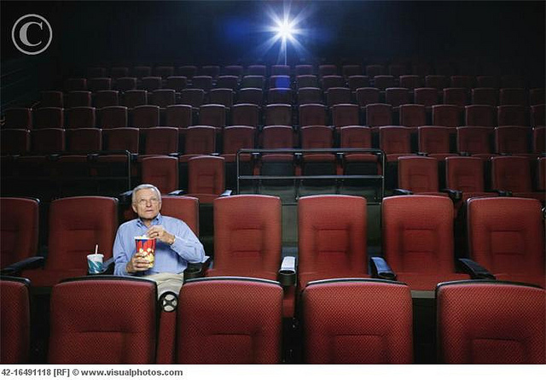
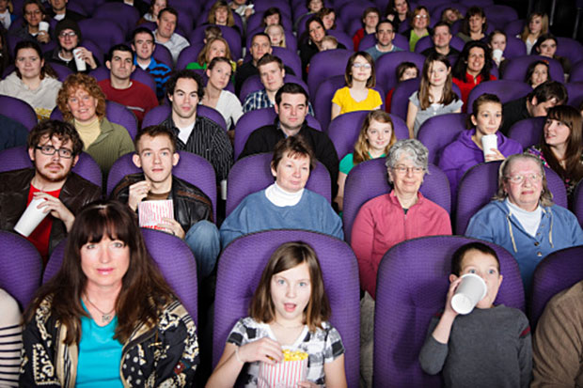
Hoy hay menos GENTE que el sábado pasado en el cine.
Hoy (el jueves) en el cine
El sábado pasado en el cine.

Slide 3
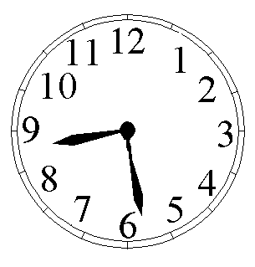
Hoy hay tanto TIEMPO como ayer en la clase.
9-10-13
Cada clase duró 65 minutos
10-10-13
Cada clase dura 65 minutos

Slide 4
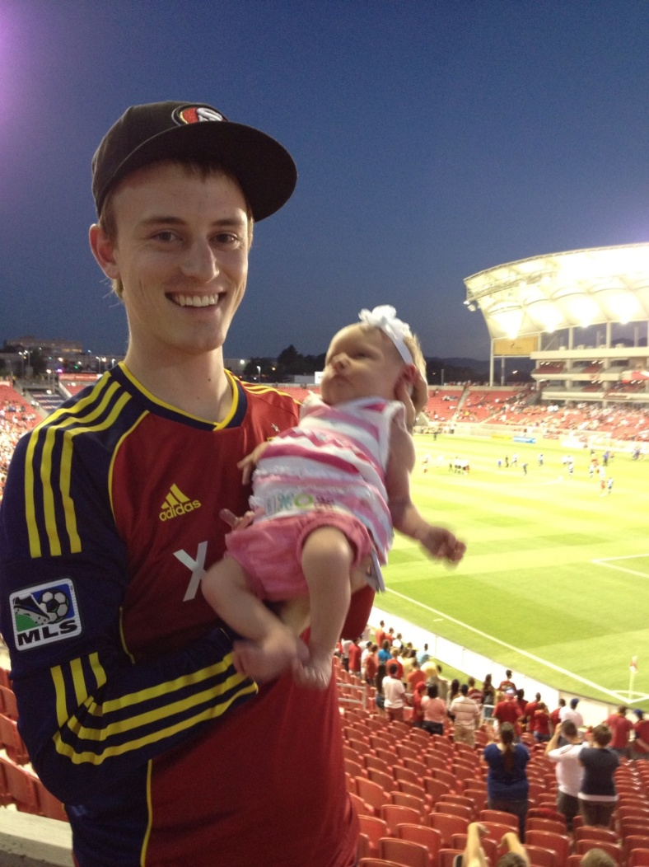
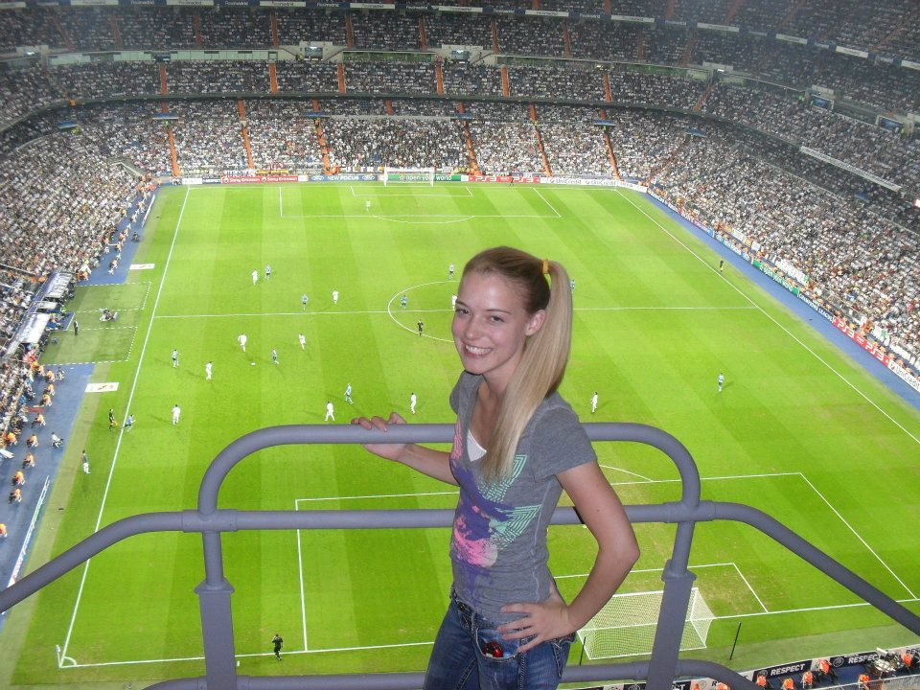
No hay tantas PERSONAS en el estadio de Real SLC como en el estadio de Real Madrid.
El estadio de Río Tinto
El estadio de Real Madrid

Slide 5
Messi es el mejor JUGADOR del fútbol.

Slide 6
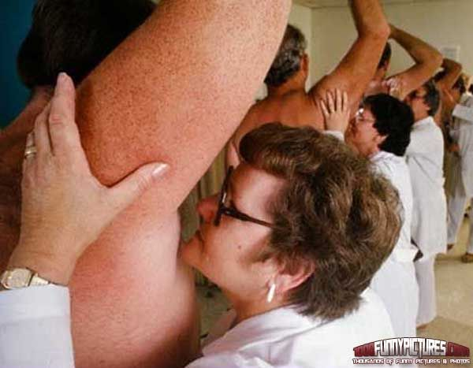
Ella tiene el peor TRABAJO.

Slide 7
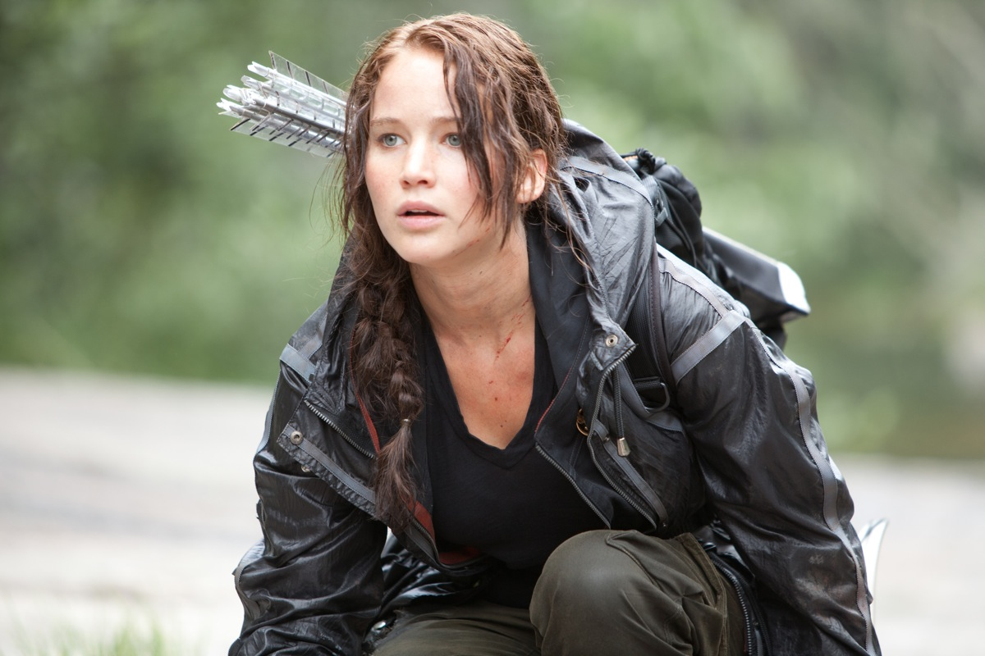
Jennifer Lawrence es la mejor ACTRIZ.

Slide 8
 | Juanes | Enrique Iglesias
Número de canciones que grabó | http://es.wikipedia.org/wiki/Anexo:Discograf%C3%ADa_de_Juanes | http://es.wikipedia.org/wiki/Anexo:Discograf%C3%ADa_de_Enrique_Iglesias
Talento que tiene
Instrumentos que toca | http://es.wikipedia.org/wiki/Juanes | http://ar.answers.yahoo.com/question/index?qid=20120701212044AAS5g3u
Discos compactos (CD) que tiene | http://es.wikipedia.org/wiki/Anexo:Discograf%C3%ADa_de_Juanes | http://es.wikipedia.org/wiki/Anexo:Discograf%C3%ADa_de_Enrique_Iglesias

